Slide 1
EAL Autoescola
A2 – Modelagem Informacional
Grupo 4

Slide 2
Parte 1: Modelos

Slide 3
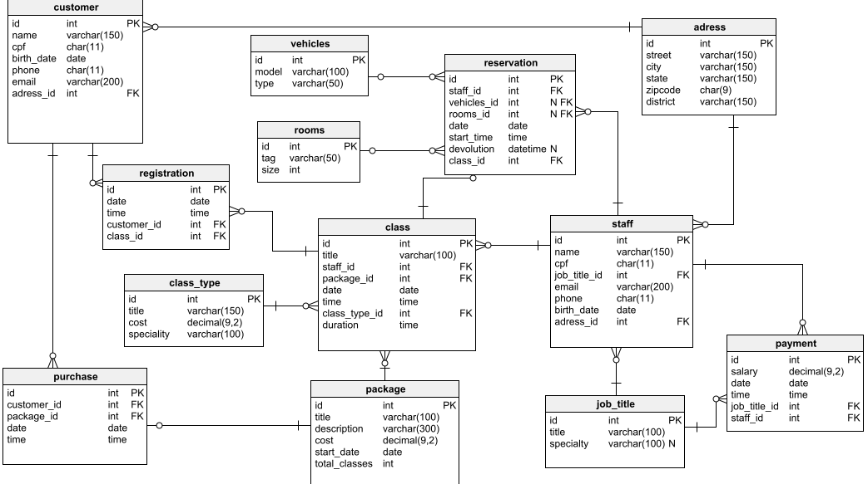
Modelo Relacional

Slide 4
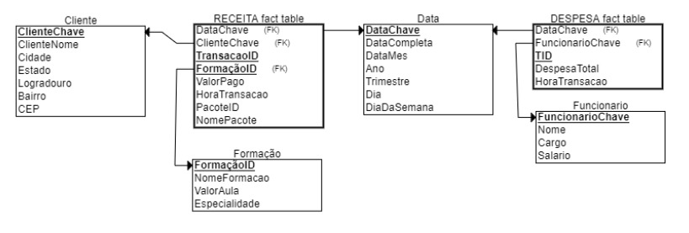
Modelo Dimensional

Slide 5

Parte 2: SQL
Criando e Populando tabelas no DW
Por favor, mantenha este slide para atribuição

Slide 6
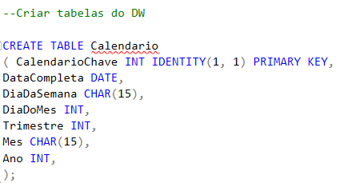
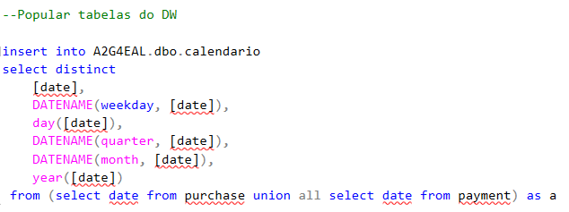
Criando e Populando Tabelas

Slide 7
A autoescola EAL decidiu abrir um novo curso em dezembro de 2022 sobre Segurança. Logo, ela precisou antes de tudo contratar um instrutor capacitado neste tema e portanto abriu uma vaga de contratação que logo foi ocupada pelo instrutor Joseph John.
Já com o instrutor, a EAL abriu um pacote de curso de Segurança disponível para compra e adicionou na base as informações referentes às aulas que seriam ofertadas neste curso e ao curso em si.
As informações acrescentadas na base
podem ser vistas no slide seguinte.

Slide 8
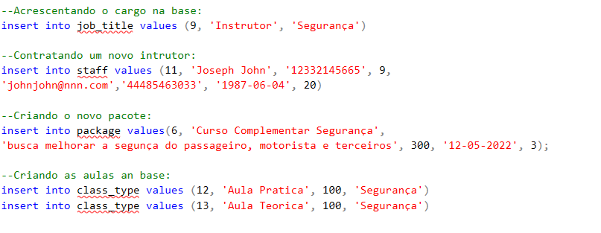

Slide 9
Assim que o curso foi disponibilizado para compra, uma compra foi realizada pela nova cliente Ana Bia. Desta forma, os seus dados cadastrais e de compra foram adicionados ao DB.
Após sua compra, a autoescola também precisou abrir novas classes com intuito de oferecer o produto vendido à nova cliente. Como o pacote tinha 3 aulas, 3 classes de aula foram disponibilizadas.
Além disso, no mês de dezembro também era necessário pagar os funcionários!!

Slide 10
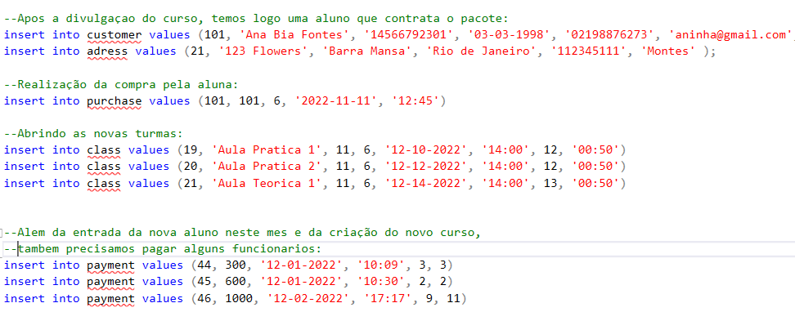

Slide 11
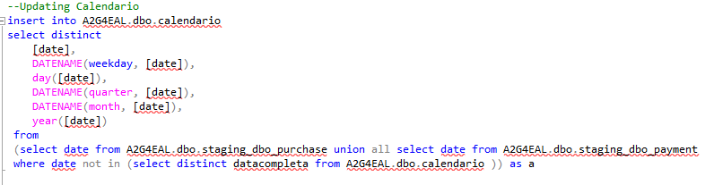
Atualização CDC

Slide 12
Parte 3: EXCEL

Slide 13

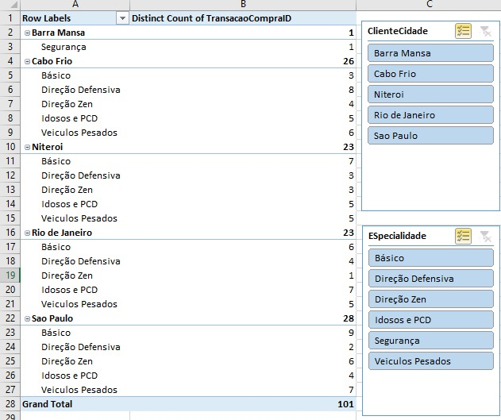
Slice

Slide 14
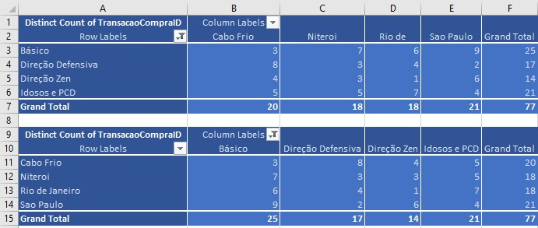
Rotate

Slide 15
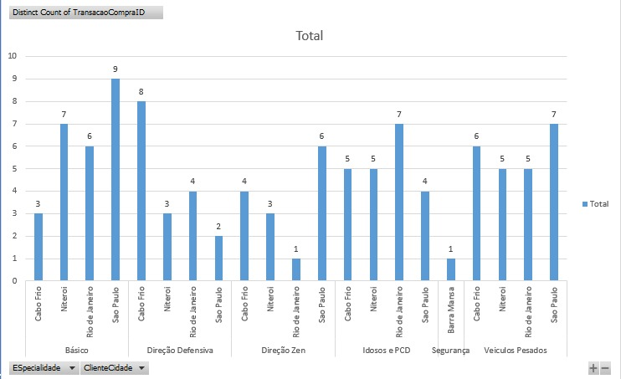
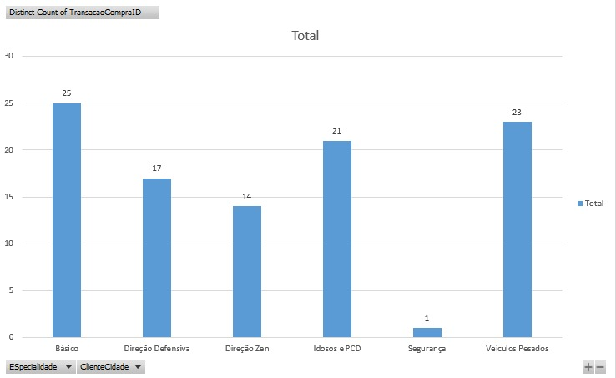
Drill

Slide 16
Avaliações feitas por alunos:
Yuri
Sônia
XX.XXXX.XXX
XX.XXXX.XXX
"Agora posso pilotar meu helicóptero!”
“Finalmente posso viajar sozinha para aproveitar a praia!”
XX HABILITAÇÃO XX
XX HABILITAÇÃO XX

Slide 17

Obrigado!
Alguma pergunta ou sugestão? :)
Dávila Meireles
Victor Mendes
Laura Chaves

